Slide 1
Förbättringssnurran
Ett verktyg i Region Blekinges förbättringsmetodik

Slide 2
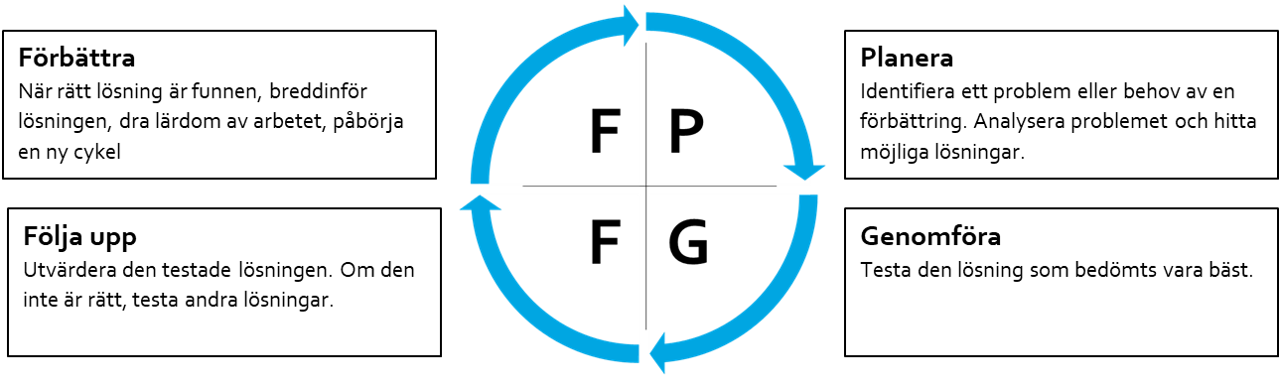
Förbättringsarbete bygger på förbättringssnurran
Grunden till förbättringsarbetet är Förbättringssnurran Planera Genomföra Följa upp och Förbättra, ibland även kallad PGSA, Planera, genomföra, studera, agera.

Slide 3
Förbättringssnurran kan användas i sig själv för som grund för förbättringsarbete, men den ligger även till grund för Region Blekinges mall för förbättringsarbete A3.

Slide 4


